Slide 1



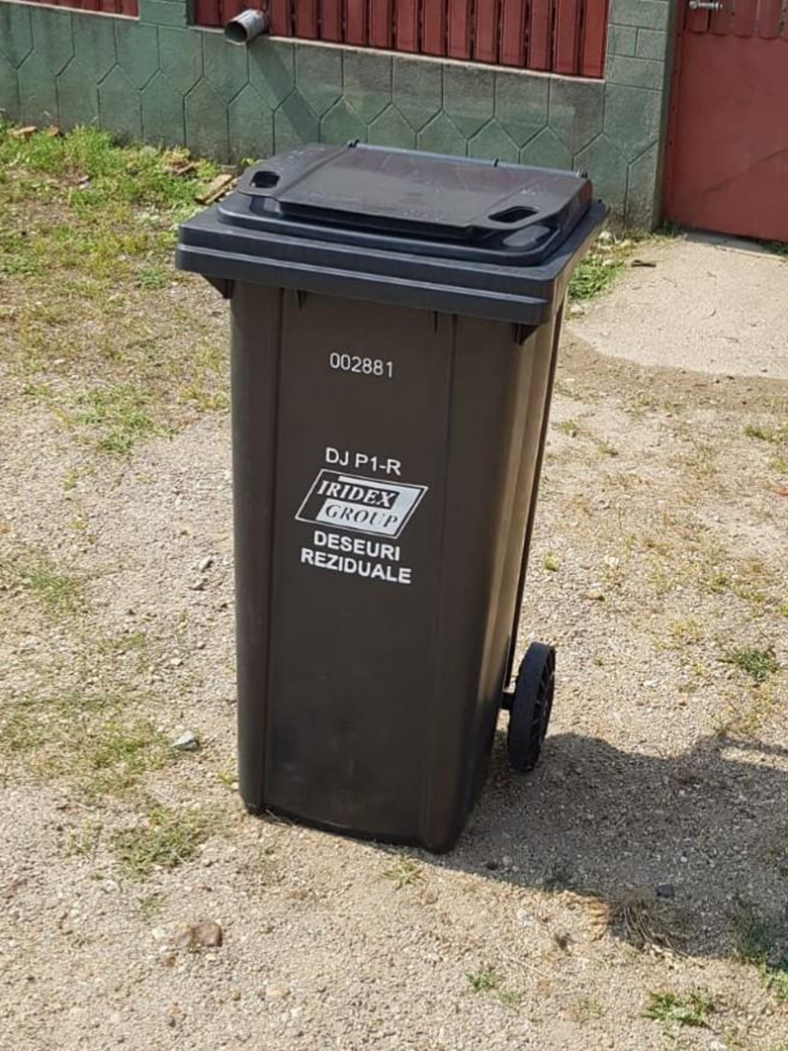
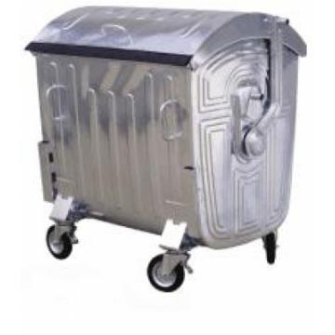
Cum colectăm?
DEȘEURILE REZIDUALE
DEȘEURILE DIN
CONSTRUCȚII (ȚIGLĂ,
CĂRĂMIZI, ETC)
SE RIDICĂ LA CERERE CONTRACOST
CONTACT: 0251.979
PĂMÂNT
- FIER
RESTURILE VEGETALE NEIERBICIDATE
CENUȘĂ DIN LEMN
ACESTEA NU SUNT DEȘEURI REZIDUALE!
Pubelă NEAGRĂ (120 l) la fiecare gospodărie
Exemplu: resturi de carne şi peşte, gătite sau proaspete, resturi de produse lactate, ouă întregi, scutece, conţinutul sacului de la aspirator, mucuri de ţigări, excremente ale animalelor de companie, resturi produse lactate, lemn tratat sau vopsit, cenusa din carbune, uleiuri vegetale
Containere metalice (1,1 mc)
pentru blocuri și în cazul
existenței străzilor cu acces
dificil.

Slide 2

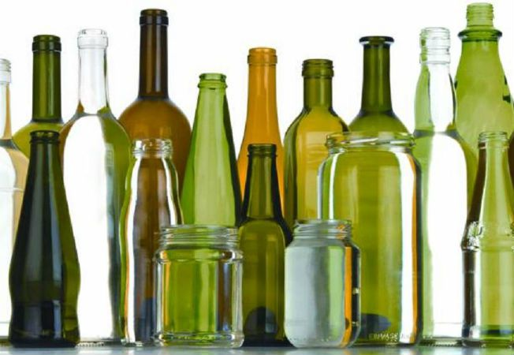
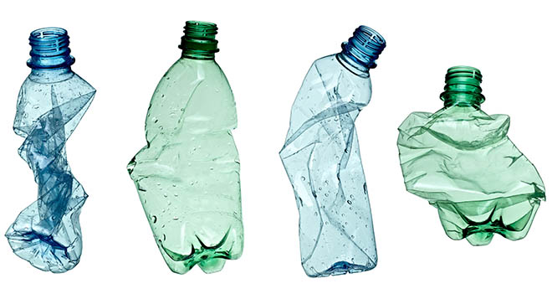
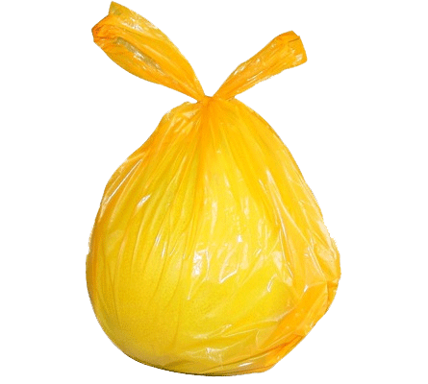
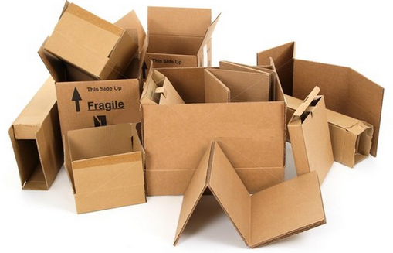
Cum colectăm?
DEȘEURILE RECICLABILE
În zona de case: containere tip clopot pentru sticlă, sac pentru plastic metal, hârtie-carton
VERDE
GALBEN
ALBASTRU
Exemplu: borcane, sticle fără capac, ambalaje din sticlă de la produse alimentare, produse cosmetice, băuturi.
Exemplu: pungi din diverse tipuri de plastic, flacoane de băuturi din PET (sticla de plastic), caserole din plastic și polistiren, cutii metalice de conserve, doze de aluminiu, obiecte din metal.
Exemplu: ambalaje din hârtie de la alimente, ambalaje din carton de la alimente (lapte, suc, bomboane), pungi de hârtie, ziare, reviste, cărți, caiete, cutii și ambalaje din carton.

